Slide 1
Да си припомня изучените части на речта

Slide 2
1. Глагол –
назовава действие
Какво прави? – сег. вр.
Какво направи? Какво правеше? – мин. вр.
Какво ще прави? – бъд. вр.
Спомагателен глагол: съм, си, е сме, сте, са
2. Същ. име –
назовава предмет …
Какво е това?
- Членуване на същ. имена:

Slide 3
М. р. – -а, -ът -я, -ят
Ако е подлог: -ът, -ят Учителят писа шестица на Иво.
Ако не е подлог: -а, -я Пътникът тръгна по пътя.
Ж. р. – -та
През пролетта цъфтят чудни цветя.
3. Прил. име –
назовава признак на предмета
Какъв? Каква? Какво? Какви?
- Членуване за м.р - -я, -ят / зависи дали е подлог/
Първият вече пристигна на финала.

Slide 4
4. Числително име:
числ. бройно – Колко на брой?
един, два, десет, единадесет …
- числ. редно – Кой по ред?
първи, втори, пети, единайсети …
Членуване – като прил. имена – -я, -ят

Slide 5
Какво правя? – сег.вр.:
отварям, имам, вярвам
Какво направих? – мин.вр.:
мислих, разказах, купих
Какво ще правя? – бъд.вр.:
ще бъда, ще уча, ще дойда

Slide 7
Упр.1 / 52 Глаголи:
взе – мин.вр., 3л., ед.ч.
каза – мин.вр., 3л., ед.ч.
ще прочете – бъд.вр., 3л., ед.ч.
ще върне – бъд.вр., 3л., ед.ч.
обеща – мин.вр., 3л., ед.ч.
пази – сег.вр., 3л., ед.ч.
Ние взехме от училищната библиотека интересни книги.

Slide 8
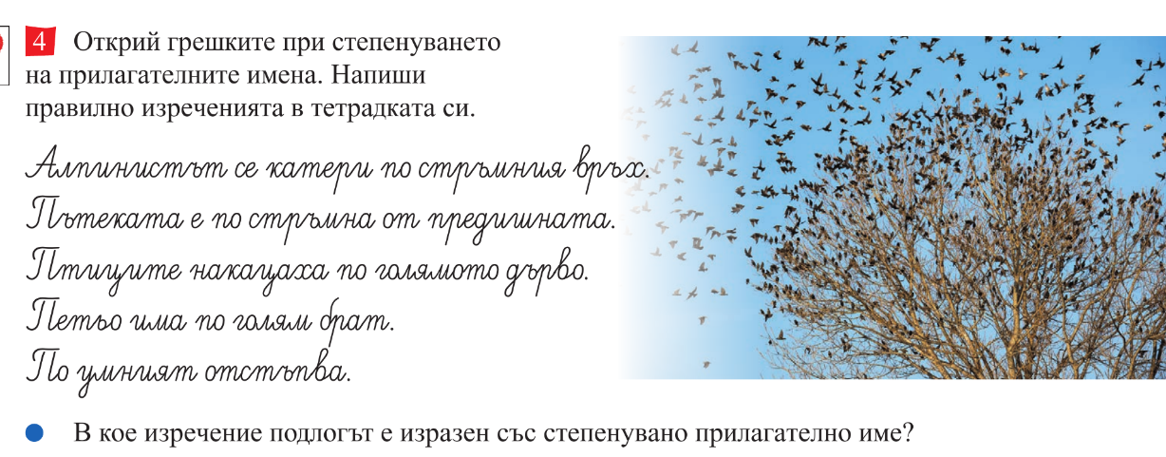
Пътеката е по-стръмна от предишната.
Петьо има по-голям брат.
По-умният отстъпва. / подлог /

Slide 9
Д. р. от УТ1 / 54
БЛАГОДАРЯ ЗА ВНИМАНИЕТО!

Slide 10
Да си припомня изучените части на речта

Slide 11
Упр. 5/53 Същ. имена:
М.р. - членувани
Ж.р. - членувани
писателя, писателят
пътя, пътят
лекаря, лекарят
коня, конят
листа, листът
пролетта
гордостта
радостта
скромността

Slide 12
Първокласникът чете урока в буквара си.
Заекът избяга от вълка.
В този миг асансьорът спря плавно на етажа.
Тогава царят дал наградата на селянина.

Slide 13
Полицаят хвана крадеца.
/той/ /него/
Новият ми приятел се казва Митко.
/той/
Третият син спаси девойката от змея.
/той/ /него/

Slide 14
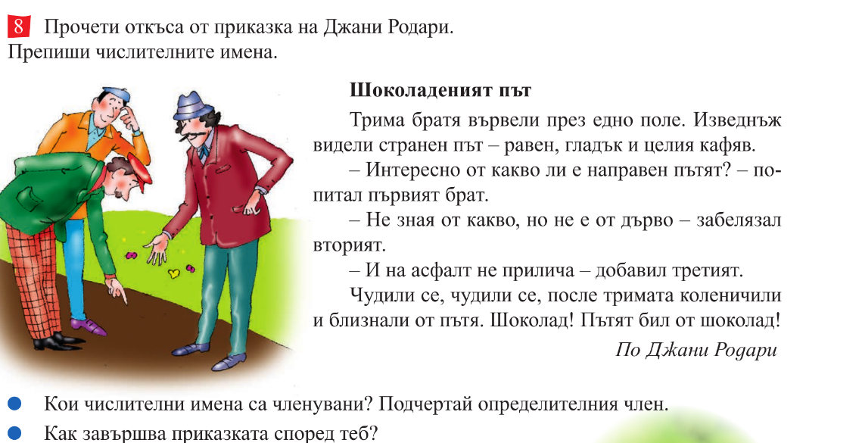
Числ. имена: - бройни: трима, тримата
- редни: първият, вторият, третият

Slide 15
Д.р. от УТ1 / 55
БЛАГОДАРЯ ЗА ВНИМАНИЕТО!

